Slide 1
Тема урока: « Статистические данные в жизни»
Выполнила учитель математики: Салихзянова З.С.

Slide 2
Объектом исследования: я выбрала свой класс.
Предмет исследования:
- использование статистических методов;
- опрос общественного мнения;
- статистические характеристики: среднее арифметическое, медиана, размах;
- интерпретация статистических характеристик;
- наглядное представление информации.

Slide 3
Цель исследования:
- ознакомиться с видами и способами статистического наблюдения;
- выяснить, как собираются и группируются статистические данные, как можно наглядно представить статистическую информацию.

Slide 4
Задачи исследования:
1. Изучить литературу по данной теме;
2. Собрать информацию для подтверждения статистических характеристик;
3. Обработать данную информацию;
4. Наглядно представить полученную информацию.

Slide 5
Методы исследования:
- анализ литературы;
- анкетирование;
- статистический опрос;
- статистическая обработка полученных данных;
- анализ, сравнение полученных результатов.

Slide 6
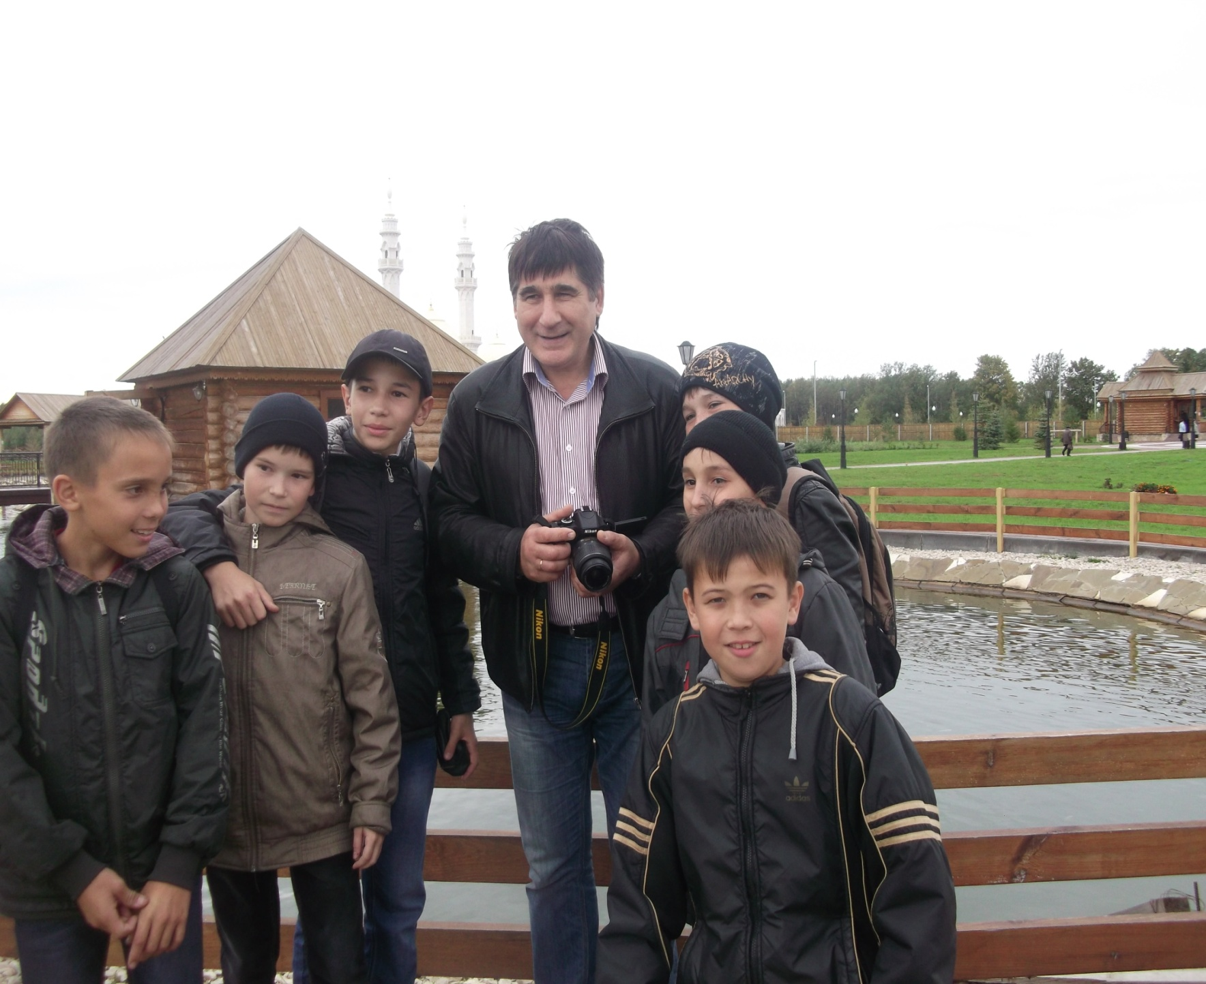
Любимая передача

Slide 7
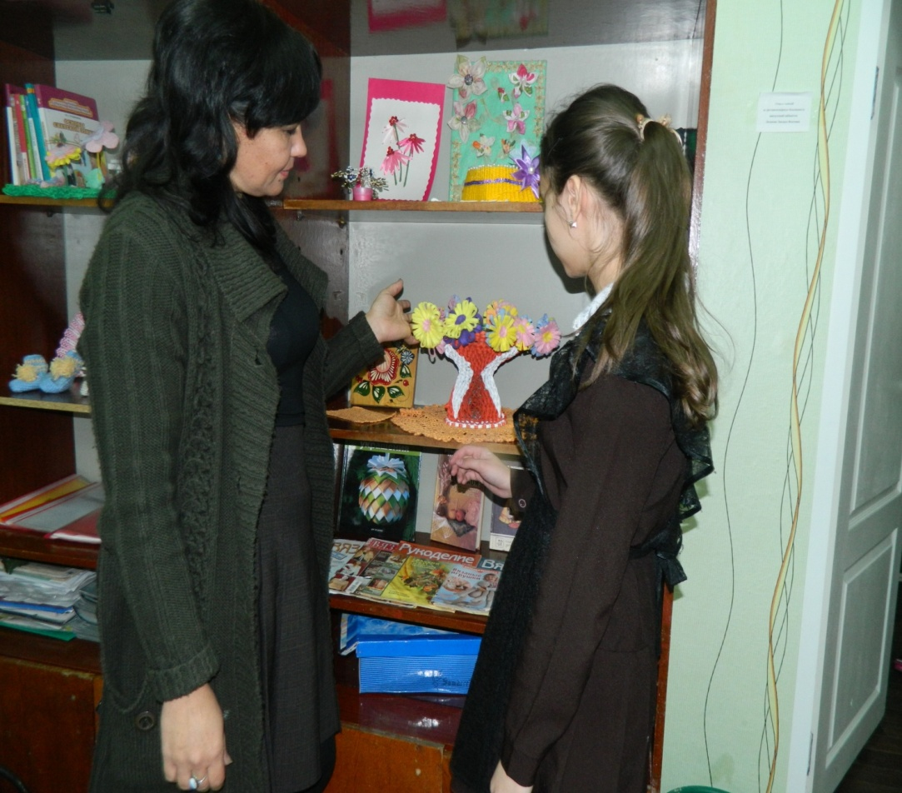
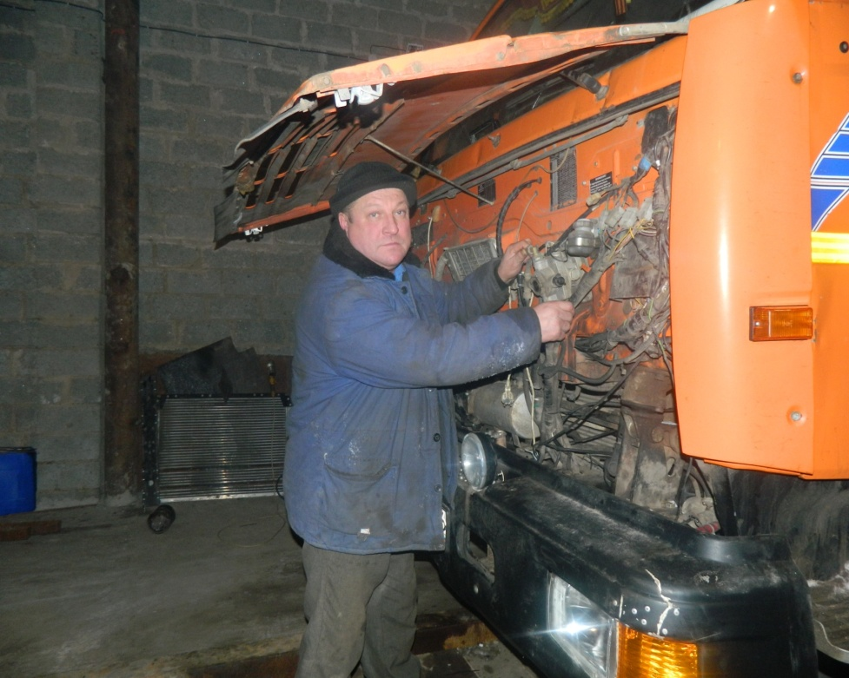
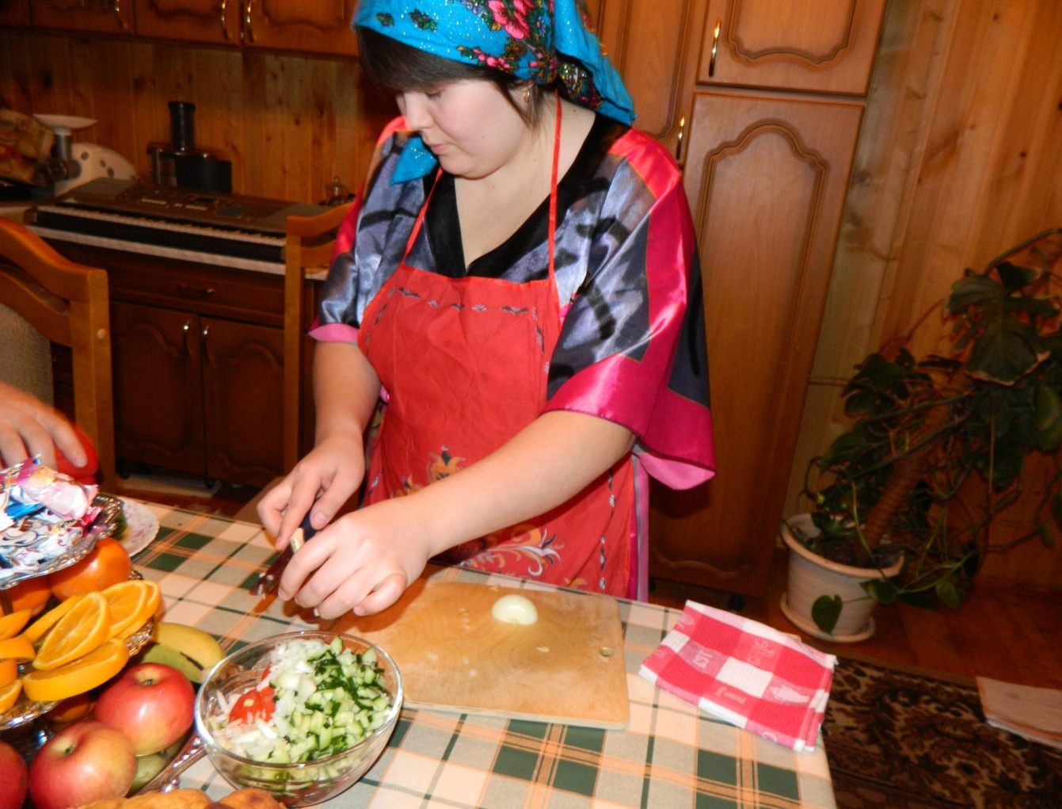
Любимое
хобби
родителей

Slide 8
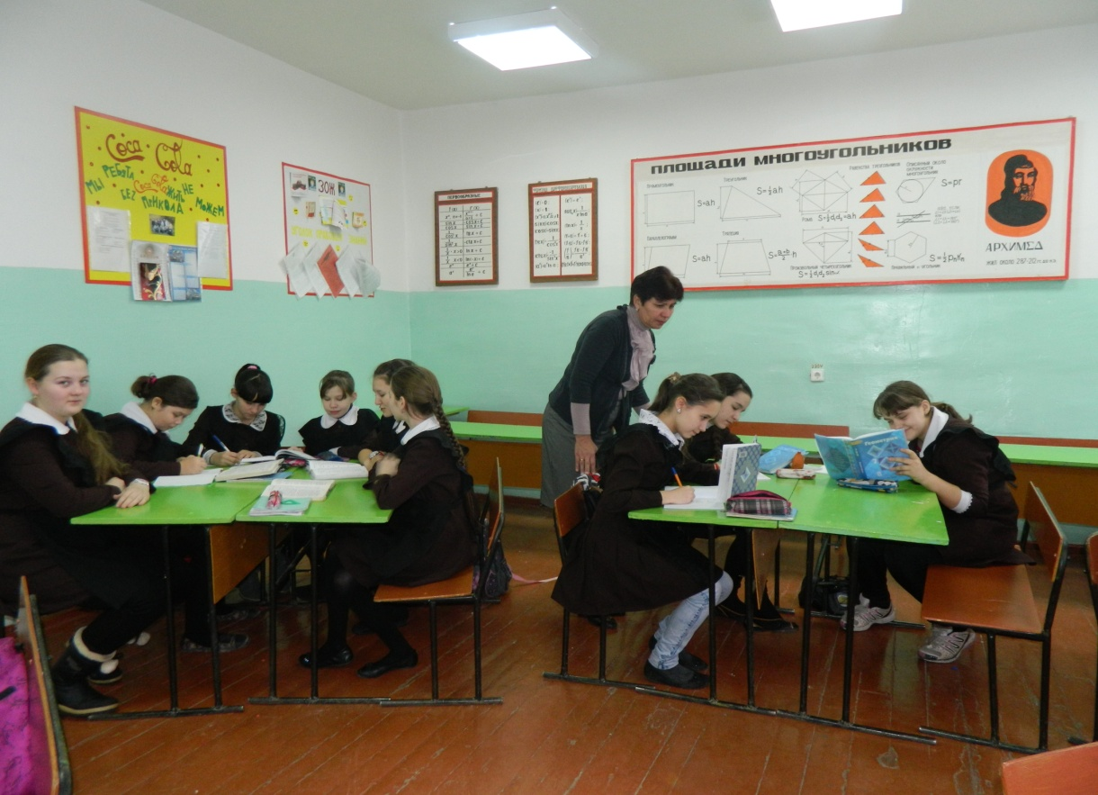
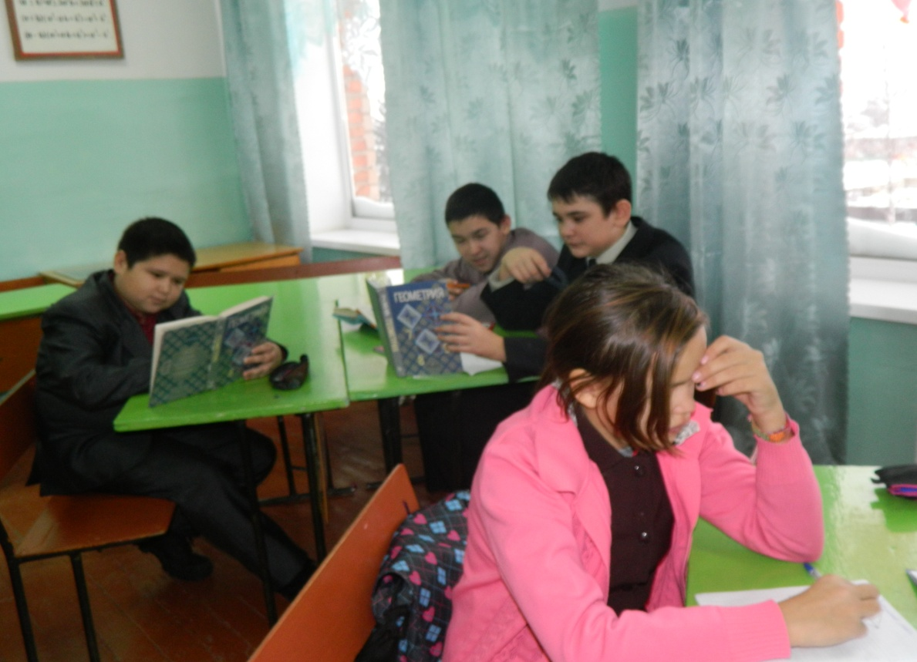
Любимый предмет

Slide 9
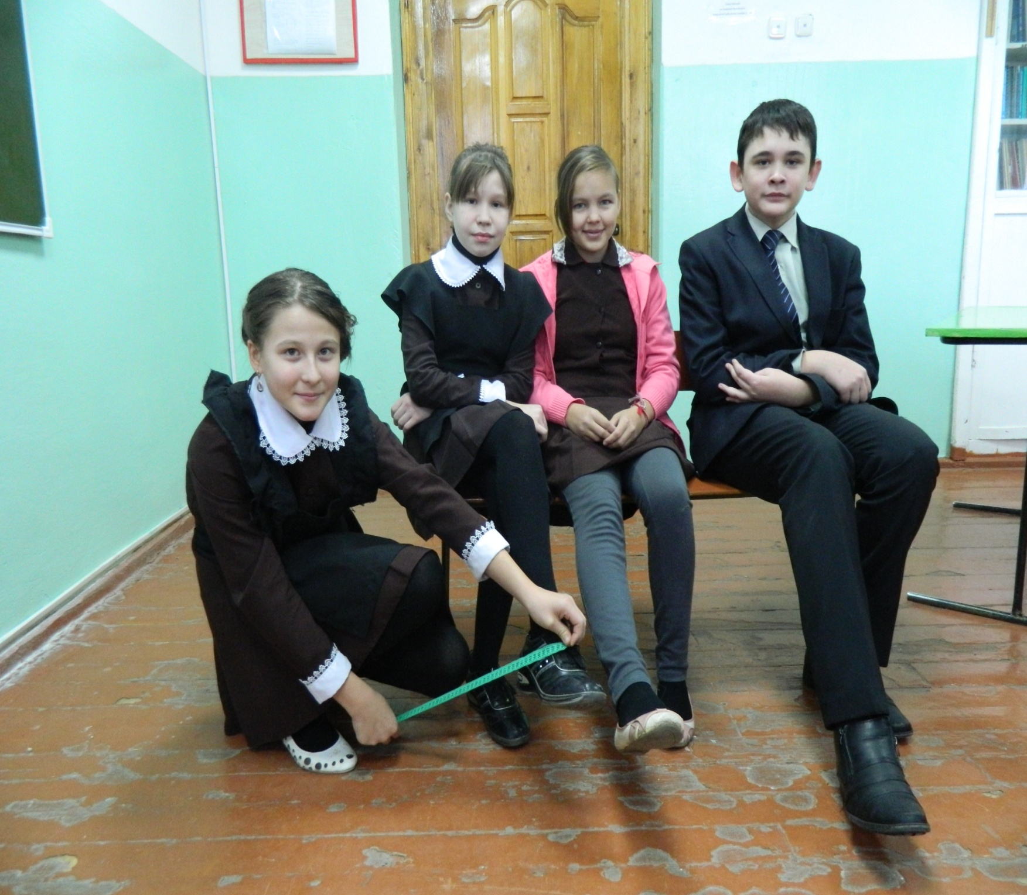
Размер обуви

Slide 10
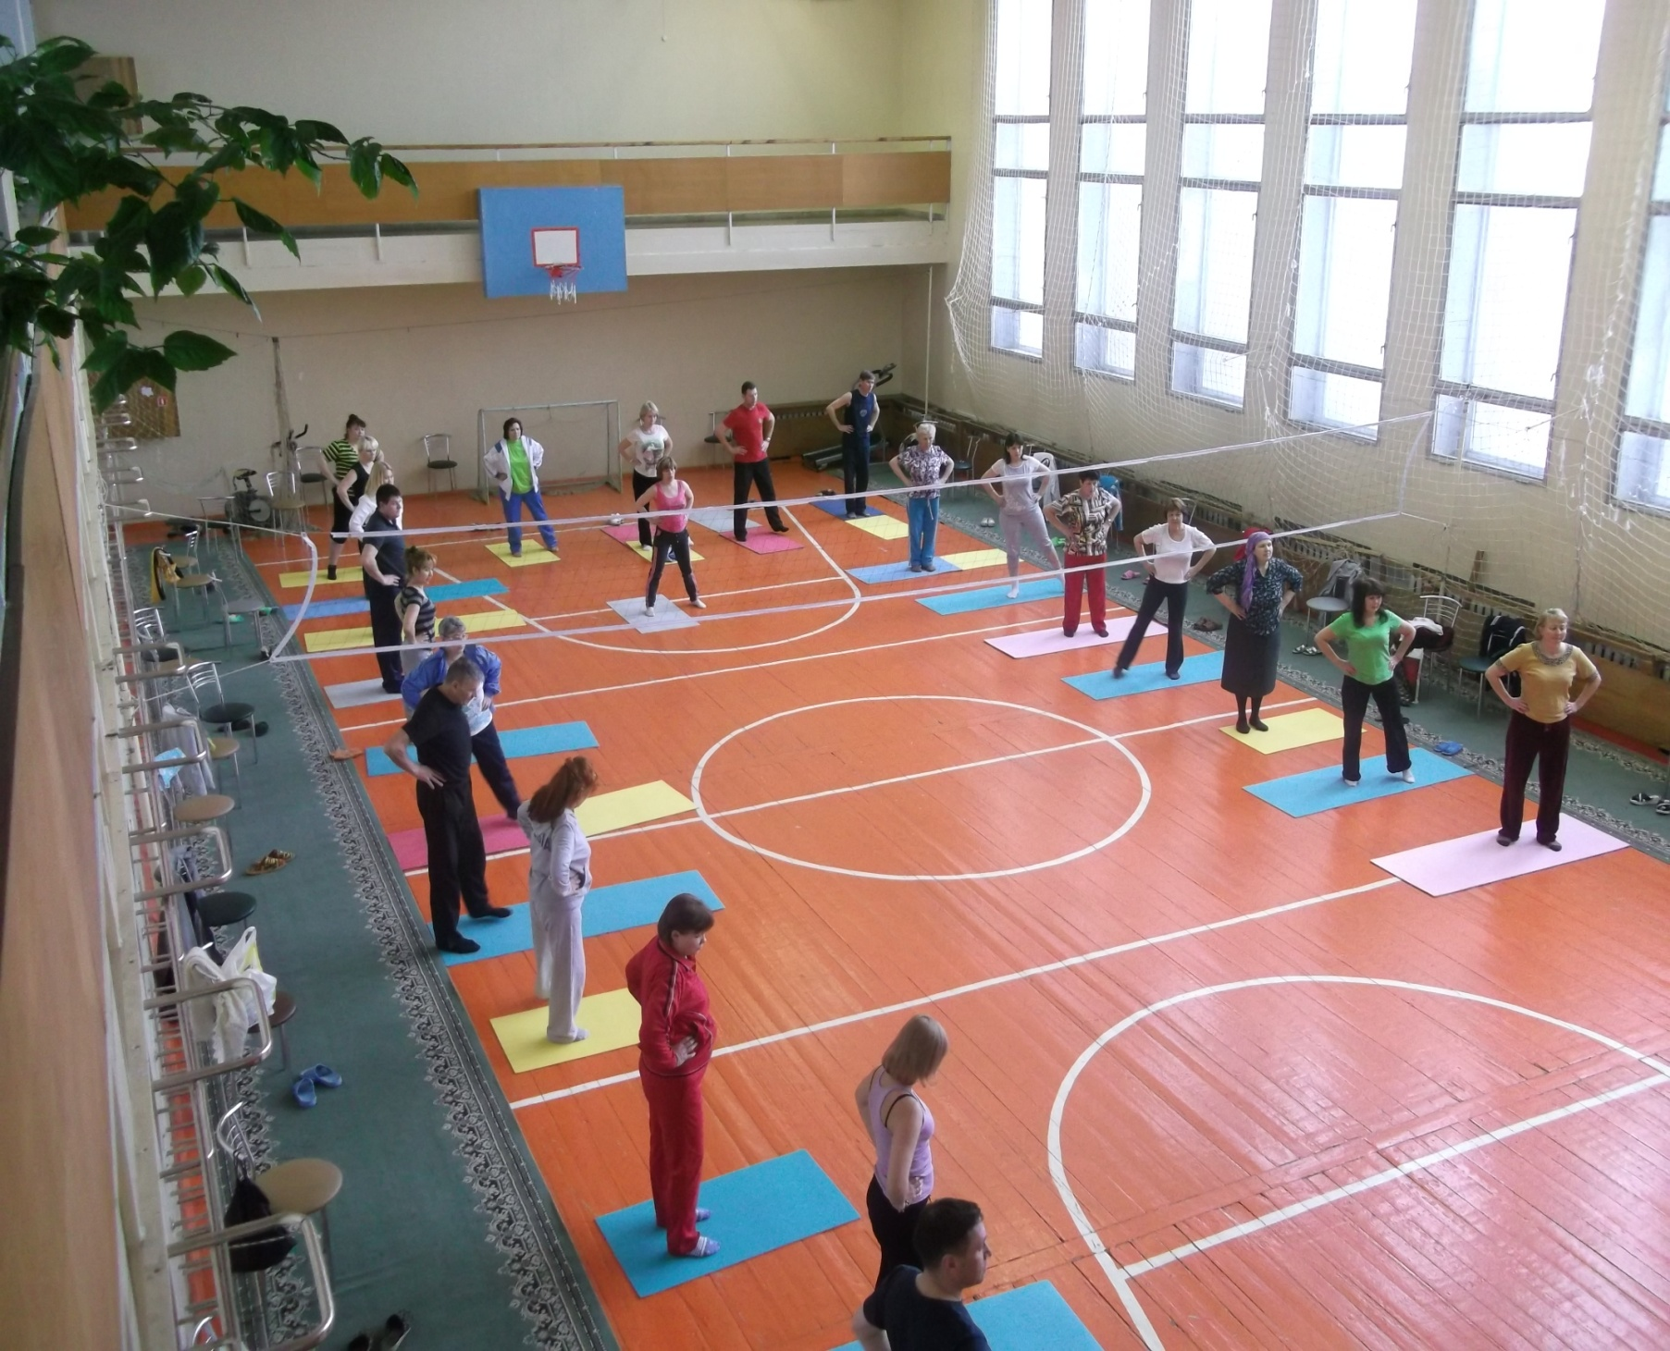
Любимый спорт.

Slide 11
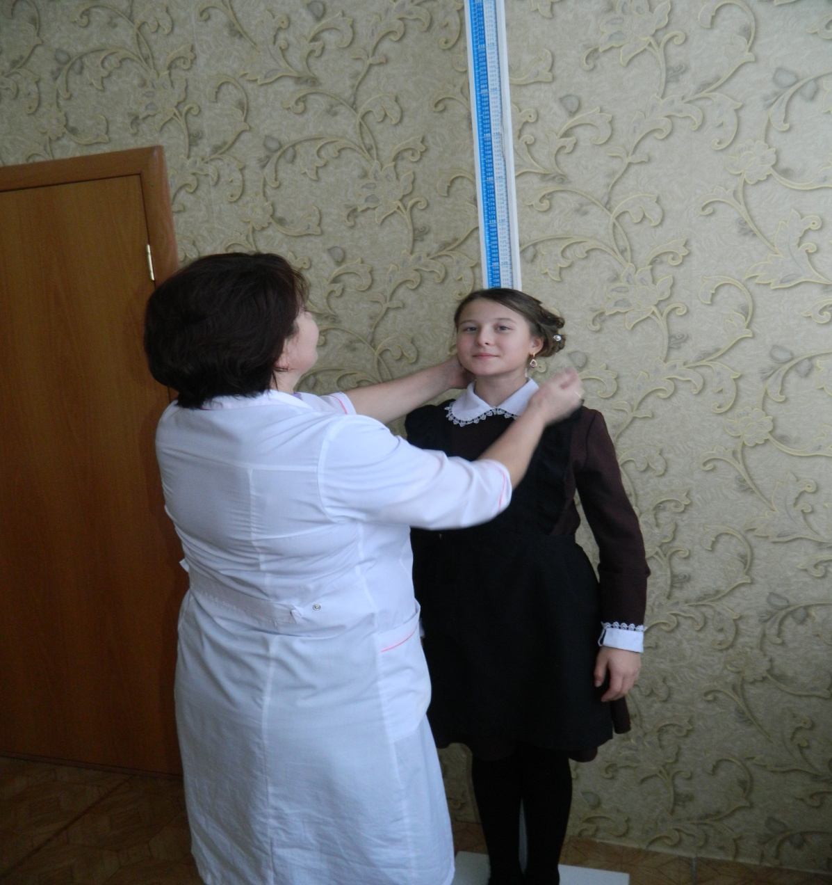
Рост

Slide 12
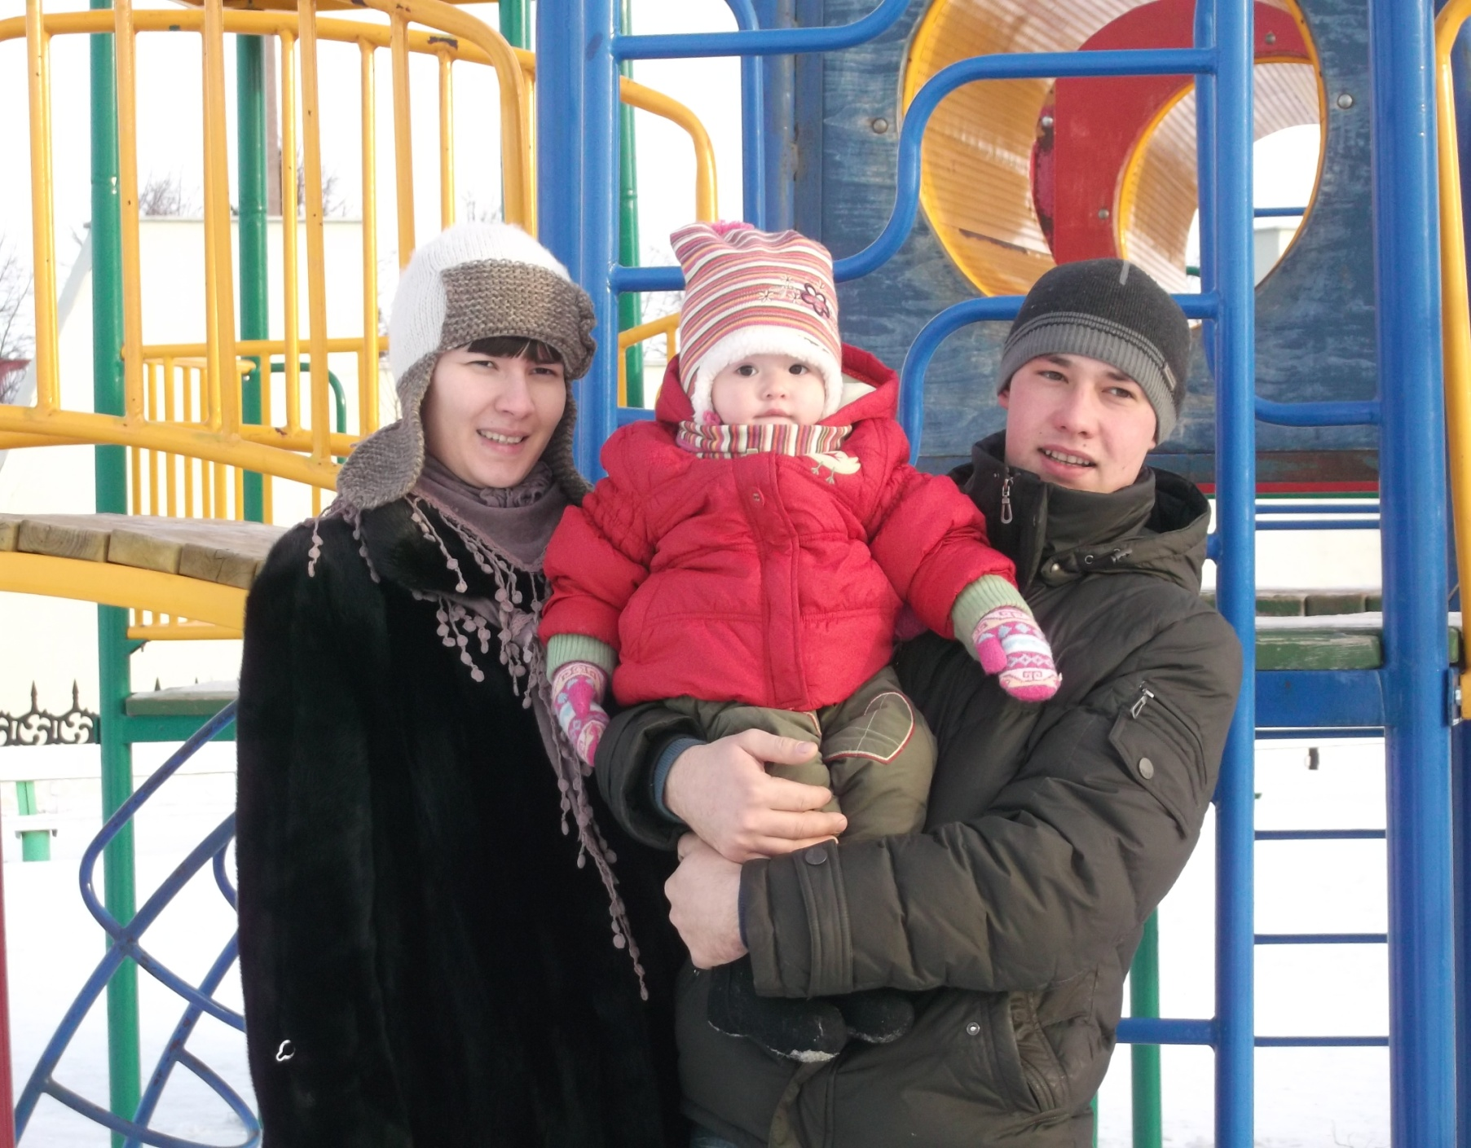
Количество детей в семье.

Slide 13
Ф.И учащихся | Любимые хобби |  | Любимая музыка ученика | Количество детей в семье
 | мама | папа
Ахметова Тансылу | Вязание | Ремонт машин | Моя мама | 2
Ганиева Ильвира | Кулинария | Чтение детективных книг | 10 лет спустя | 3
Ганиев Ильвир | Кулинария | Чтение детективных книг | Знаешь ли ты | 3
Ганиева Фирая | Садоводство | Садоводство | Елмай | 2
Зиятдинова Айгуль | Коллекционирование журналов | Путешествие | Виолетта | 1
Зайнакова Алия | Коллекционирование монет | Кулинария | Relax | 2
Мингазетдинова Алия | Роспись по дереву | Резьба по дереву | Не смотри | 5
Мингазетдинов Рамиль | Роспись по дереву | Резьба по дереву | Шоколадный заяц | 5
Нигматуллина Гульшат | Массаж | - | Жить в кайф | 1
Тузеева юлия | Рукоделие | Шахмат | Ландыши | 3
Хабибуллина Эльзара | Рисование по стеклу | Шашки | Я шагаю по Москве | 3
Хадиуллина Алсу | Цветоводство | ___ | Ищу тебя | 2
Хадиуллин Тимур | Макраме | Пчеловодство | В клубе | 2
Хакимова Айгуль | Оригами | Рыбалка | Буратино | 3
Халимова Ильвина | Батик | Велосипед | Виолетта | 1
Хуснутдинов Рамиль | Плетение из лозы | Коллекционирование зажигалок | Остров невезения | 1

Slide 14
Выборка опроса количества детей в семье:
Средним арифметическим ряда чисел называется частное от деления суммы этих чисел на их количество.
2+3+3+2+1+2+5+5+1+3+3+2+2+3+1+1
----------------------------------------------- = 2.44
16
Размах – это разность наибольшего и наименьшего значений ряда данных.
5 - 1=4

Slide 15
Количество детей в семье.

Slide 16
График сравнения роста мальчиков за три года

Slide 17
Диаграмма сравнения веса девочек за три года.

Slide 18
Диаграмма сравнения успеваемости учащихся за первое полугодие.

Slide 19
Вывод:
Ряд данных может моду или не иметь.
мода ряда, если существует, обязательно совпадает с одним, с двумя или более данными ряда, а среднее арифметическое может не совпадать ни с одним из данных.
ряд может иметь не одну моду.
понятие «мода» относится не только к числовым данным.
медиана лучше отражает реальную ситуацию, чем среднее арифметическое.
для обоснования выводов и надежных прогнозов помимо средних надо указать насколько используемые данные различаются между собой ( размах).

Slide 20
Литература:
Школьная Энциклопедия «Математика». Под редакцией Никольского.
Алгебра. 9 класс: учеб. для общеобразоват. учреждений /Ю. Н. Макарычев, Н. Г. Миндюк, К. И. Нешков, И. Е. Феоктистов. – 7-е изд., испр. и доп. – М. : Мнемозина.
Учебник «Математика-9. Арифметика. Алгебра. Анализ данных». Под редакцией Г. В. Дорофеева. Авторы: Г. В. Дорофеев, С. Б. Суворова, Е. А. Бунимович, Л. В. Кузнецова, С. С. Минаева.
Информатика и ИКТ. Базовый курс. Учебник для 8 класса.
Н.Д. Угринович.
Классный журнал.

Slide 21
Спасибо за внимание!

